Slide 1
第4章
Spring AOP
（面向方面编程）

Slide 2


Slide 3
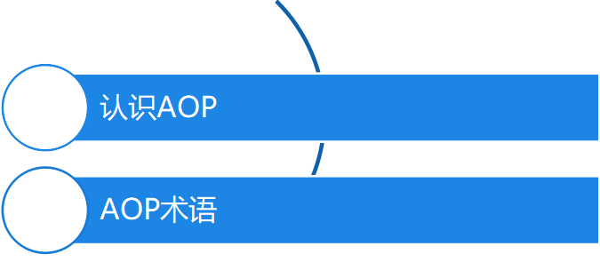
4.1 AOP概述
AOP是Aspect Oriented Programming的简称，即面向方面编程，它是一种编程范式，一般适用于具有横切逻辑的场合，如访问控制、事务管理、性能监测等，旨在通过允许横切关注点的分离，提高模块化。AOP提供方面来将跨越对象关注点模块化。目前有许多AOP框架，其中最流行的两个框架为Spring AOP和AspectJ。
4.1.1
4.1.2

Slide 4
4.1.1 认识AOP
面向方面编程（AOP）也称为面向切面编程，是软件编程思想发展到一定阶段的产物，虽然是一种新的编程思想，但却不是面向对象编程（Object Oriented Programming，OOP）的替代品，它只是OOP的有益补充和延伸。
面向对象程序设计中将程序分解为不同层次的对象，通过封装、继承、多态等特性将对象组织成一个整体来完成功能，但是在一定场合，面向对象编程也暴露出一些问题。在传统的业务处理代码中，通常会进行日志记录、参数合法性验证、异常处理、事务控制等操作。虽然使用OOP可以通过组合或者继承的方式来达到代码的重用，但要实现某些功能（如日志记录），同样的代码仍然会分散到各个方法中。这样，如果要关闭某个功能，或者对其进行修改，就必须要修改所有的相关方法。这不仅增加开发者的工作量，相应的代码出错率也会提高。

Slide 5
4.1.1 认识AOP
在业务系统中，总有一些散落、渗透到系统各处且不得不处理的事情，这些穿插在既定业务中的操作就是所谓的“横切逻辑”，也称为切面。将重复性的代码抽取出来，放在专门的类和方法中的处理，这样就便于管理和维护了。即便如此，依然无法实现既定业务和横切逻辑的彻底解耦，因为业务方法中还要保留这些方法的调用代码，当需要增加或者减少横切逻辑的时候，还是要修改业务方法中的调用代码才能实现。我们所希望的是无需编写显式的调用，在需要的时候能够“自动”调用所需的功能，这正是AOP所要解决的问题。
AOP采取横向抽取机制，将分散在各个方法中的重复代码提取出来，然后在程序编译或运行时，再将这些提取出来的代码应用到需要执行的地方。这种采用横向抽取机制的方式，采用传统的OOP思想是无法办到的，因为OOP只能实现纵向的重用。

Slide 6

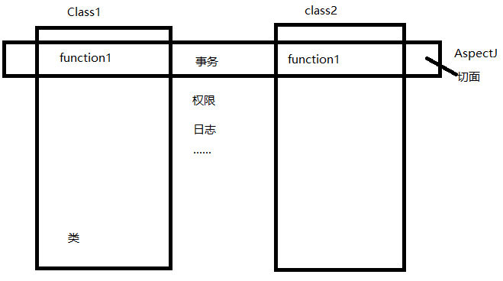
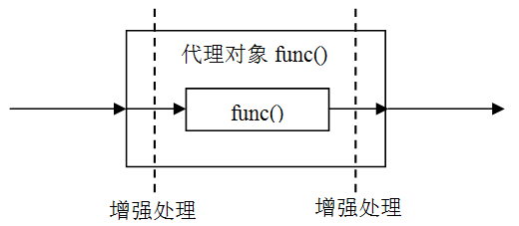
4.1.1 认识AOP
面向方面编程，其设计思想来源于代理设计模式，通常情况下调用对象的方法如下所示。
在代理模式中，可为对象设置一个代理对象，代理对象为func()提供一个代理方法。
在此模式下，就可在原有
代码乃至原业务流程都不变
的情况下，直接在业务流程
汇总切入新代码，增加新功
能，这就是所谓的面向切面编程。AOP的使用，使开发人员在编写业务逻辑时可以专心于核心业务，而不用过多地关注于其他业务的实现，这不但提高了开发效率，而且增强了代码的可维护性。

Slide 7
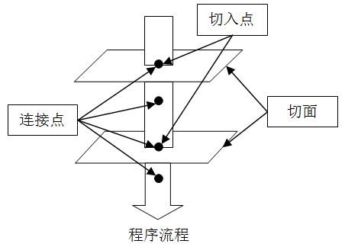
4.1.2 AOP术语
AOP中涉及到切面、通知、切入点、目标对象、代理对象、织入等很多术语，常用的术语简单介绍如下：
  切面（Aspect）
  连接点（JoinPoint）
  切入点（Pointcut）
  通知/增强处理（Advice）
  目标对象（Target Object）
  代理对象（Proxy Object）
  织入（Weaving）
AOP的概念比较生涩难懂，切面可以理解为由增强处理和切入点组成，即包含了横切逻辑的定义，也包含了连接点的定义。

Slide 8
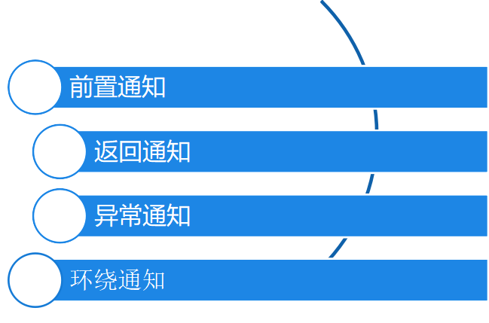
4.2 基于XML配置文件的AOP实现
Spring AOP通知包括前置通知、返回通知、异常通知和环绕通知。使用AOP框架时，开发者需要做的主要工作是定义切入点和通知，通常采用XML配置文件或注解的方式，配置好切入点和增强处理的信息后，AOP框架会自动生成AOP代理。本小节将基于XML配置文件的方式实现如下通知。
4.2.1
4.2.2
4.2.3
4.2.4

Slide 9
4.2.1 前置通知
前置通知在连接点（所织入的业务方法）前面执行，不会影响连接点的执行，除非此处抛出异常。
下面通过示例演示如何实现前置通知，其过程如下所示：
(1) 将spring-1项目复制并重命名为“spring-5“。
(2) 在前面核心包的基础上，向项目中导入所需的jar包： spring-aop-5.0.4.RELEASE.jar、spring-aspects-5.0.4.RELEASE.jar、aopalliance-1.0.jar和aspectjweaver-1.9.1.jar，添加到构建路径中。
(3) 创建包com.ssm.service，在包中创建接口ProductService。
(4) 创建包com.ssm.service.impl，创建ProductService接口的实现类ProductServiceImpl。
(5) 创建包com.ssm.aop，创建日志通知类AllLogAdvice。
(6) 编辑Spring配置文件applicationContext.xml。
(7) 在com.ssm包中创建测试类TestAOP.java

Slide 10
4.2.2 返回通知
返回通知是指在连接点正常执行后实施增强，不管是正常执行完成，还是抛出异常，都会执行返回通知中的内容。
下面通过示例演示如何实现返回通知，其过程如下所示：
(1) 在日志通知类AllLogAdvice中添加方法myAfterReturnAdvice。
(2) 在Spring配置文件applicationContext.xml中的<aop:aspect>元素内添加 <aop:after-returning>元素，将AllLogAdvice日志通知类中的myAfterReturnAdvice方法指定为返回通知。
将applicationContext.xml中前置通知的<aop:before>配置加以注释，再执行测试类TestAOP，控制台输出如下所示：

Slide 11
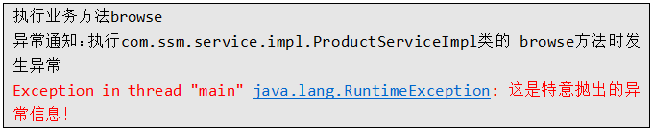
4.2.3 异常通知
异常通知在连接点抛出异常后执行，下面通过示例演示如何实现异常通知，其过程如下所示：
(1) 修改ProductServiceImpl类中browse方法，人为抛出一个异常。
(2)在日志通知类AllLogAdvice中添加方法myThrowingAdvice。
(3) 在Spring配置文件applicationContext.xml中的<aop:aspect>元素内添加<aop:after-throwing>元素，将AllLogAdvice日志通知类中的myThrowingAdvice方法指定为异常通知。
将applicationContext.xml中前置通知的<aop:before>和返回通知的<aop:after-returning>配置加以注释，再执行测试类：

Slide 12

4.2.4 环绕通知
环绕通知围绕在连接点前后，比如一个方法调用的前后，是最强大的通知类型，在方法调用前后自定义操作。环绕通知还需要负责决定是继续处理joinpoint(调用ProceedingJoinPoint 的proceed方法)还是中断执行。
下面通过示例演示如何实现环绕通知，其过程如下所示：
(1) 修改ProductServiceImpl类中browse方法，通过while循环延长方法的执行时间。
(2) 在日志通知类AllLogAdvice中添加方法myAroundAdvice。
(3) 在Spring配置文件applicationContext.xml中的<aop:aspect>元素内添加<aop:around>元素，将AllLogAdvice日志通知类中的myAroundAdvice方法指定为环绕通知。
将applicationContext.xml中前置通知的<aop:before>、返回通知的<aop:after-returning>和异常通知的<aop:after-throwing>元素配置加以注释，再执行测试类TestAOP，控制台输出如下。

Slide 13
4.3 基于@AspectJ注解的AOP实现
基于XML配置文件的AOP实现免不了在Spring配置文件中配置大量的信息，不仅配置麻烦，而且造成配置文件的臃肿。AspectJ框架为AOP的实现提供了一套注解，用以取代Spring配置文件中为实现AOP功能所配置的臃肿代码。
AspectJ是一个面向切面的框架，它扩展了Java语言、定义了AOP语法，能够在编译期提供代码的织入。@AspectJ是AspectJ 5新增的功能，使用JDK 5.0注解技术和正规的AspectJ切点表达式语言描述切面。因此在使用@AspectJ之前，需要保证JDK是5.0或更高版本，否则将无法使用注解技术。Spring通过集成AspectJ实现了以注解的方式定义切面，大大减轻了配置文件的工作量，此外，因为Java的反射机制无法获取方法参数名，Spring还需要利用轻量级的字节码处理asm(已集成在Spring Core模块中)处理@AspectJ中所描述的方法参数名。

Slide 14
4.3 基于@AspectJ注解的AOP实现
关于AspectJ注解的说明如下所示：
  @Aspect：用于定义一个切面。
  @Pointcut：用于定义一个切入点。
  @Before：用于定义一个前置通知，相当于BeforeAdvice。
  @AfterReturning：用于定义一个后置通知，相当于AfterReturningAdvice。
  @AfterThrowing：用于定义一个异常通知，相当于ThrowAdvice。
  @Around：用于定义一个环绕通知，相当于MethodInterceptor。
  @After：用于定义最终final通知，不管是否异常，该通知都会执行。

Slide 15
4.3 基于@AspectJ注解的AOP实现
下面使用@AspectJ注解重新实现4.2小节中AllLogAdvice日志类功能，步骤如下所示：
(1) 将项目spring-5复制并重命名为“spring-6“ 。
(2) 修改ProductService接口的实现类ProductServiceImpl，在类上添加@Component("productService")注解。
(3) 修改日志通知类AllLogAdvice，使用注解定义Bean、切面、切点和四种类型通知。
(4) 修改Spring配置文件，配置自动扫描的包，并在配置文件中开启基于@AspectJ切面的注解处理器。
在日志通知类AllLogAdvice中，依次启用一个通知方法进行测试，将其它通知方法加以注释，并根据所测试通知类型的需要，修改ProductServiceImpl类中browse方法代码（参考4.2小节），再运行测试类TestAOP，效果与4.2小节相同。

Slide 16
4.4 小结
本章主要介绍了Spring AOP的相关概念，并以日志通知为例先后讲解了基于XML配置文件的AOP实现和基于@AspectJ注解的AOP实现。通过对比分析可知，使用Spring 为AOP的实现提供的一组注解，极大地简化了Spring的配置。

Slide 17
Thank You!

